Slide 1

01
FOOD SUPPLY
ROBOT
食品供应链双轮运输机器人
《传感与测量技术》Z1期末项目简报
第05组
双轮底盘 · 食材称重 · 温湿度环境 · 蓝牙APP控制

Slide 2
02
场景定位与项目目标
面向食品供应链末端搬运，关注足称、环境与远程调度
为什么是双轮底盘
为什么要测量
当前可实现
减少宽度和转弯空间
重量用于检查食材是否足称
蓝牙APP远程控制运动
适合厨房、仓储、通道等狭窄场景
温湿度用于判断环境是否适合放置
温湿度与重量估算显示
左右轮差速实现灵活转向
OLED现场反馈关键数据
保留RFID/导航/视觉识别扩展方向

Slide 3
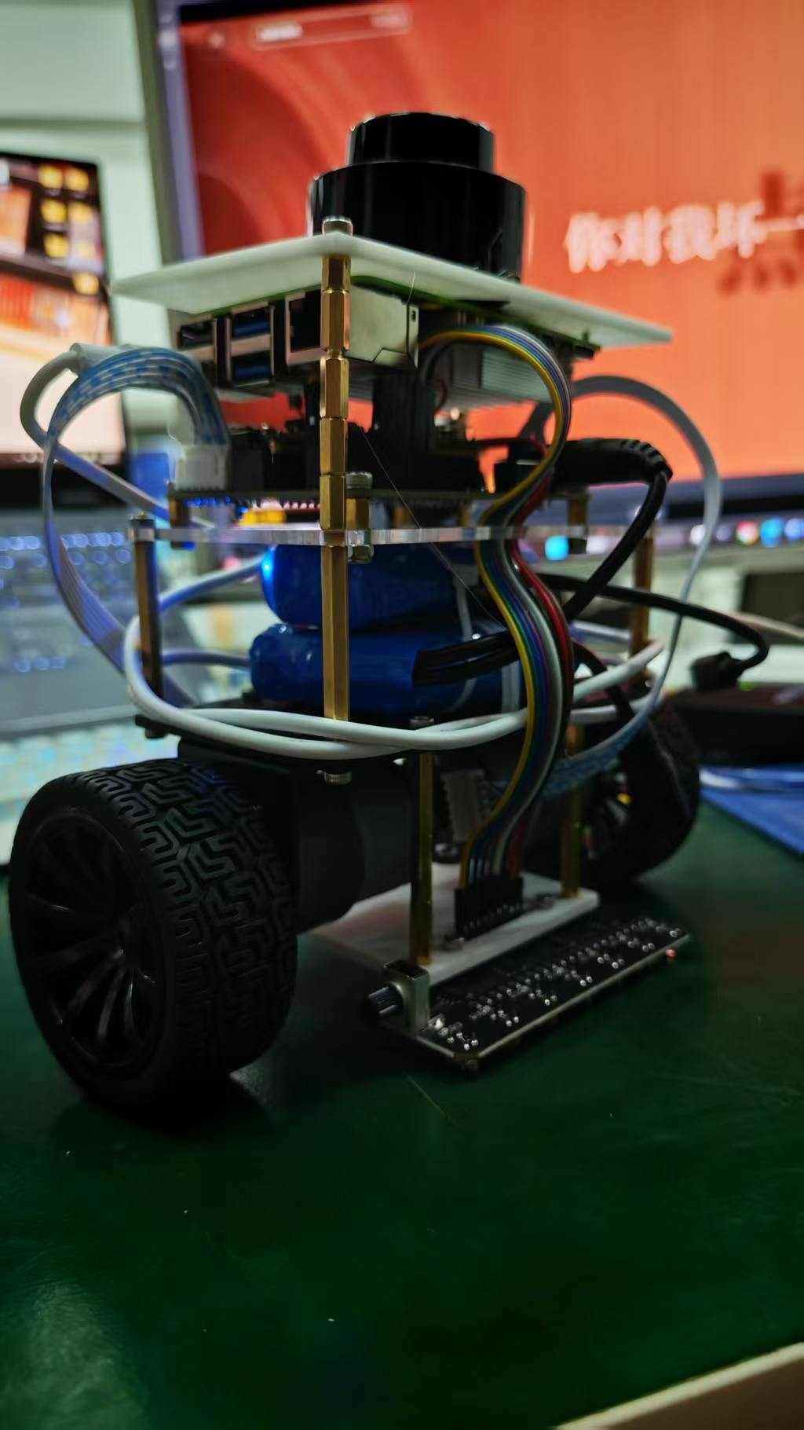
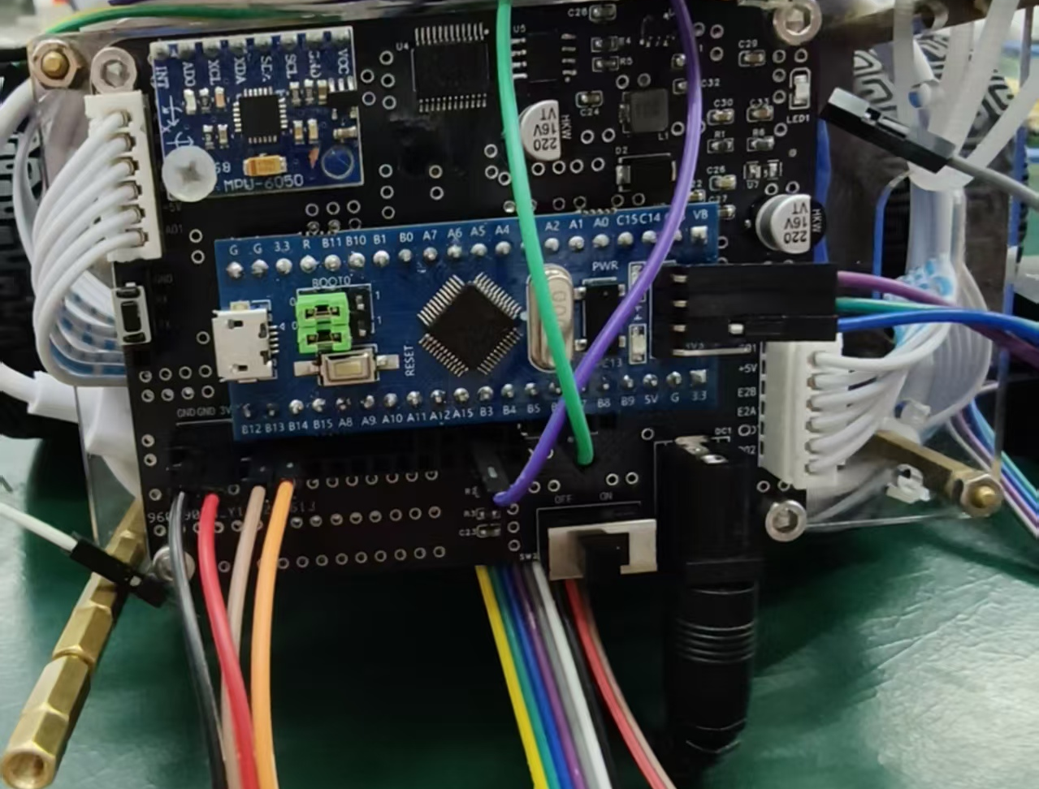
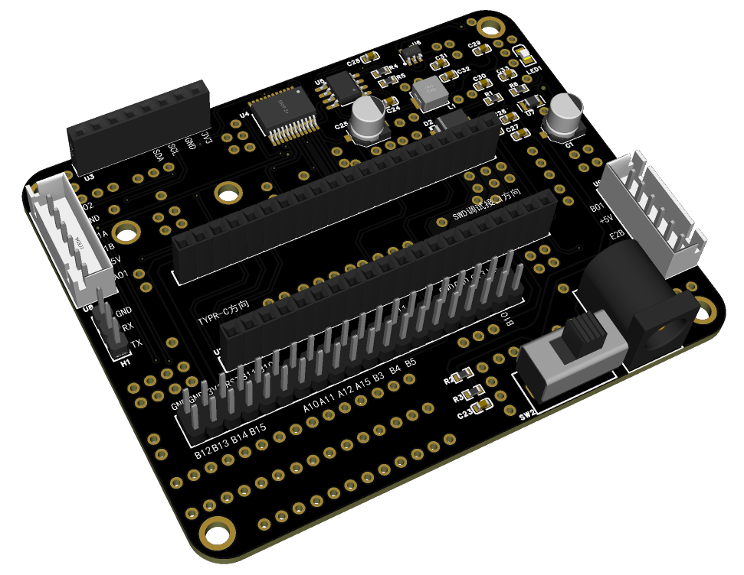
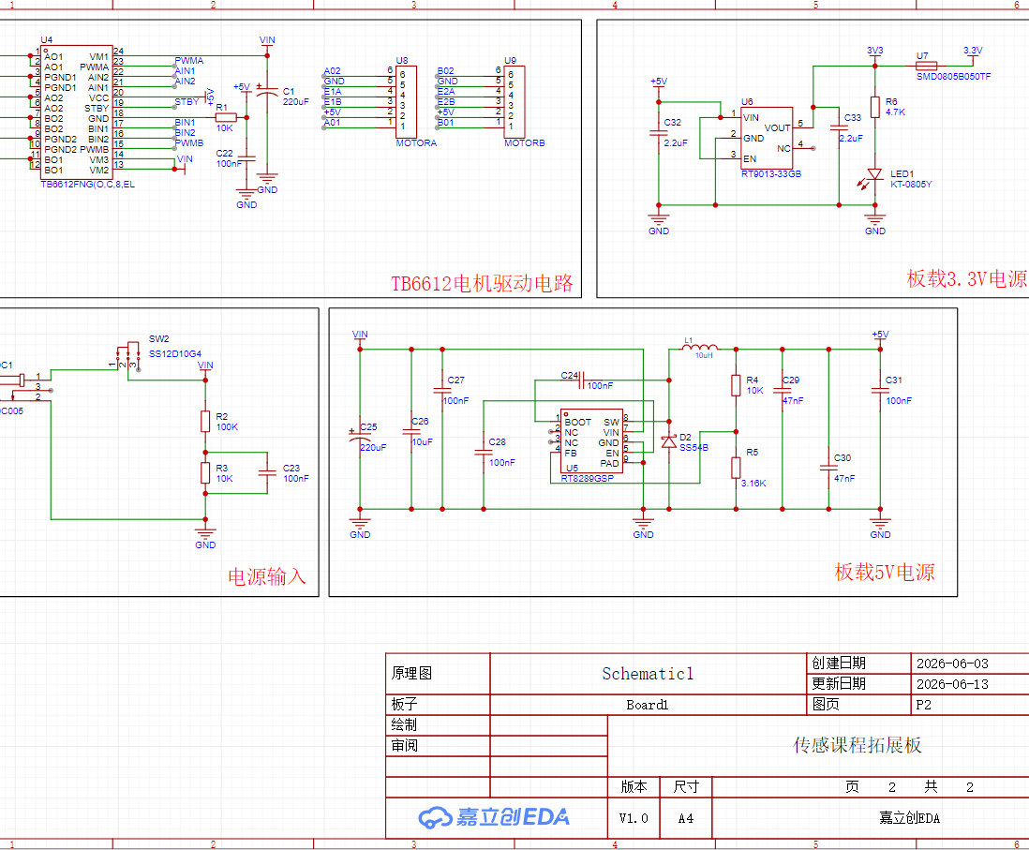
03
硬件平台
双轮移动底盘 + STM32主控 + 食品质控测量模块
双轮运输底盘
STM32主控连接
自研扩展板
扩展板原理图
硬件分工
底盘负责食品搬运，主控负责传感器采集与电机控制
扩展板与支撑结构用于固定模块、整理接口、提升可靠性

Slide 4
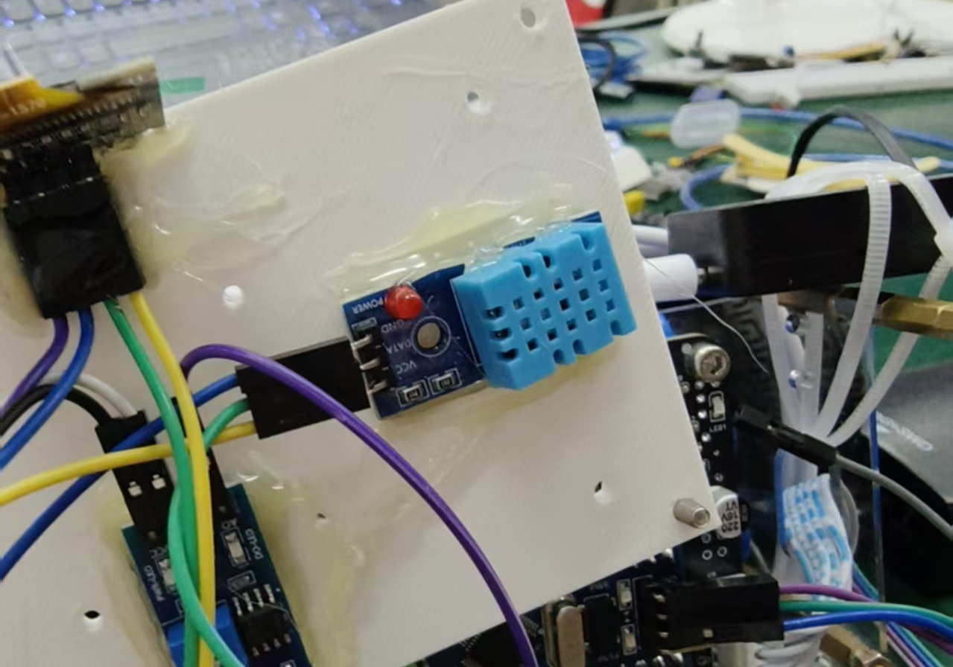
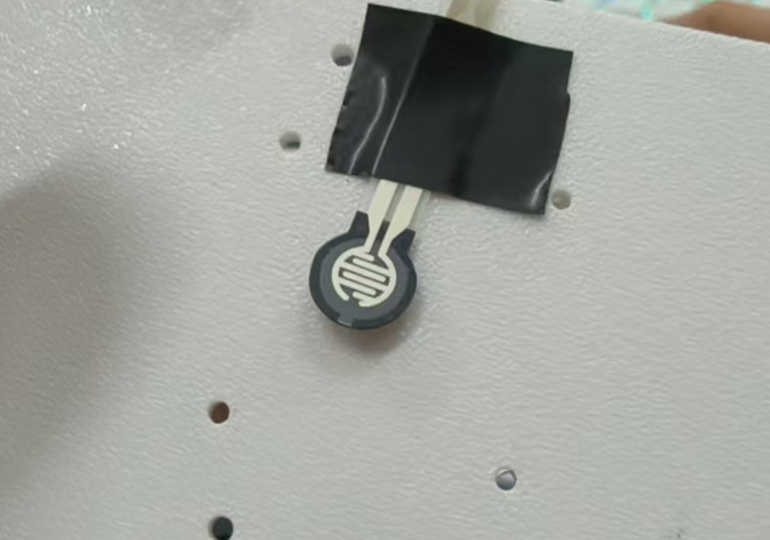
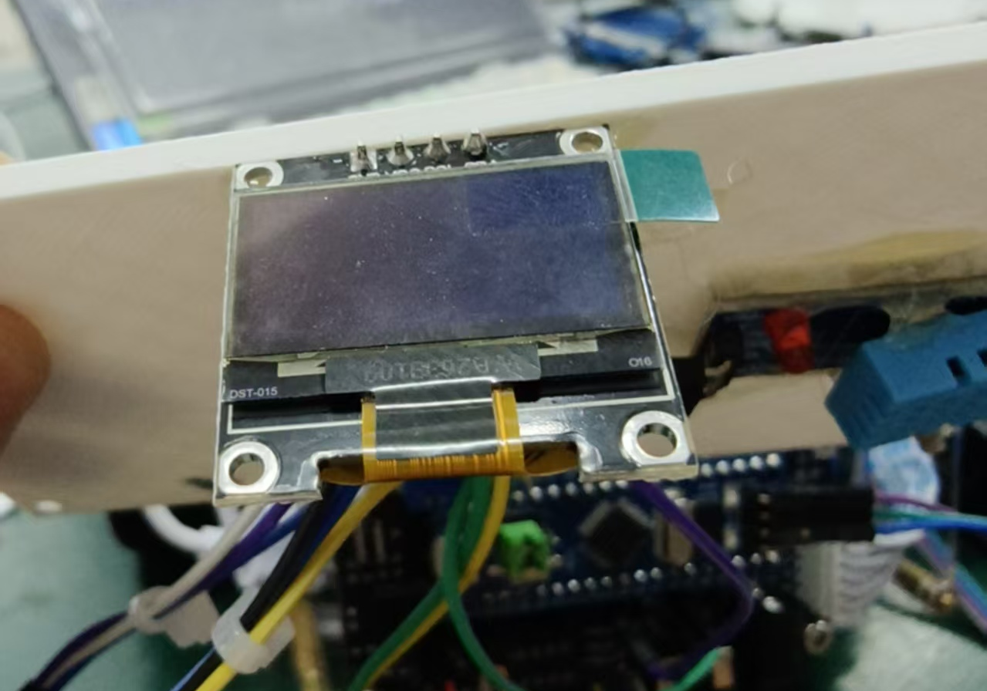
04
质量与保鲜环境测量
重量看是否足称，温湿度看是否适合长时间放置
DHT11温湿度模块
柔性压力/称重传感器
OLED现场显示
测量意义
重量估算用于食材验收与足称检查；温湿度用于判断当前环境是否适合保鲜暂存
当前版本显示实时数据，食材分类阈值与报警策略放入未来扩展

Slide 5
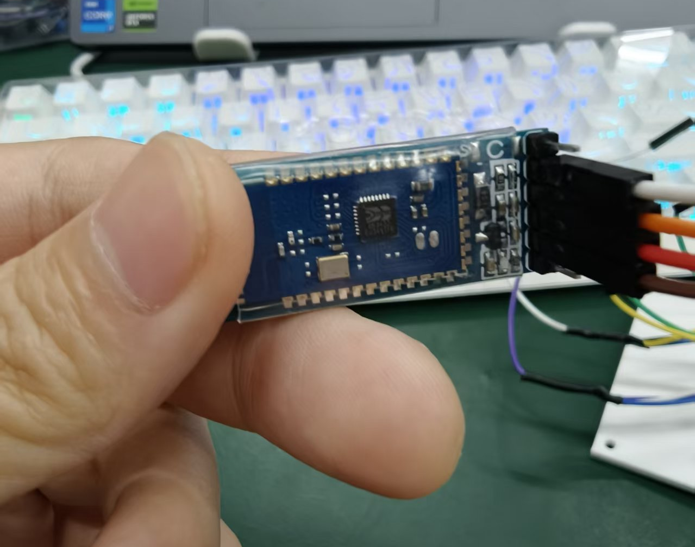
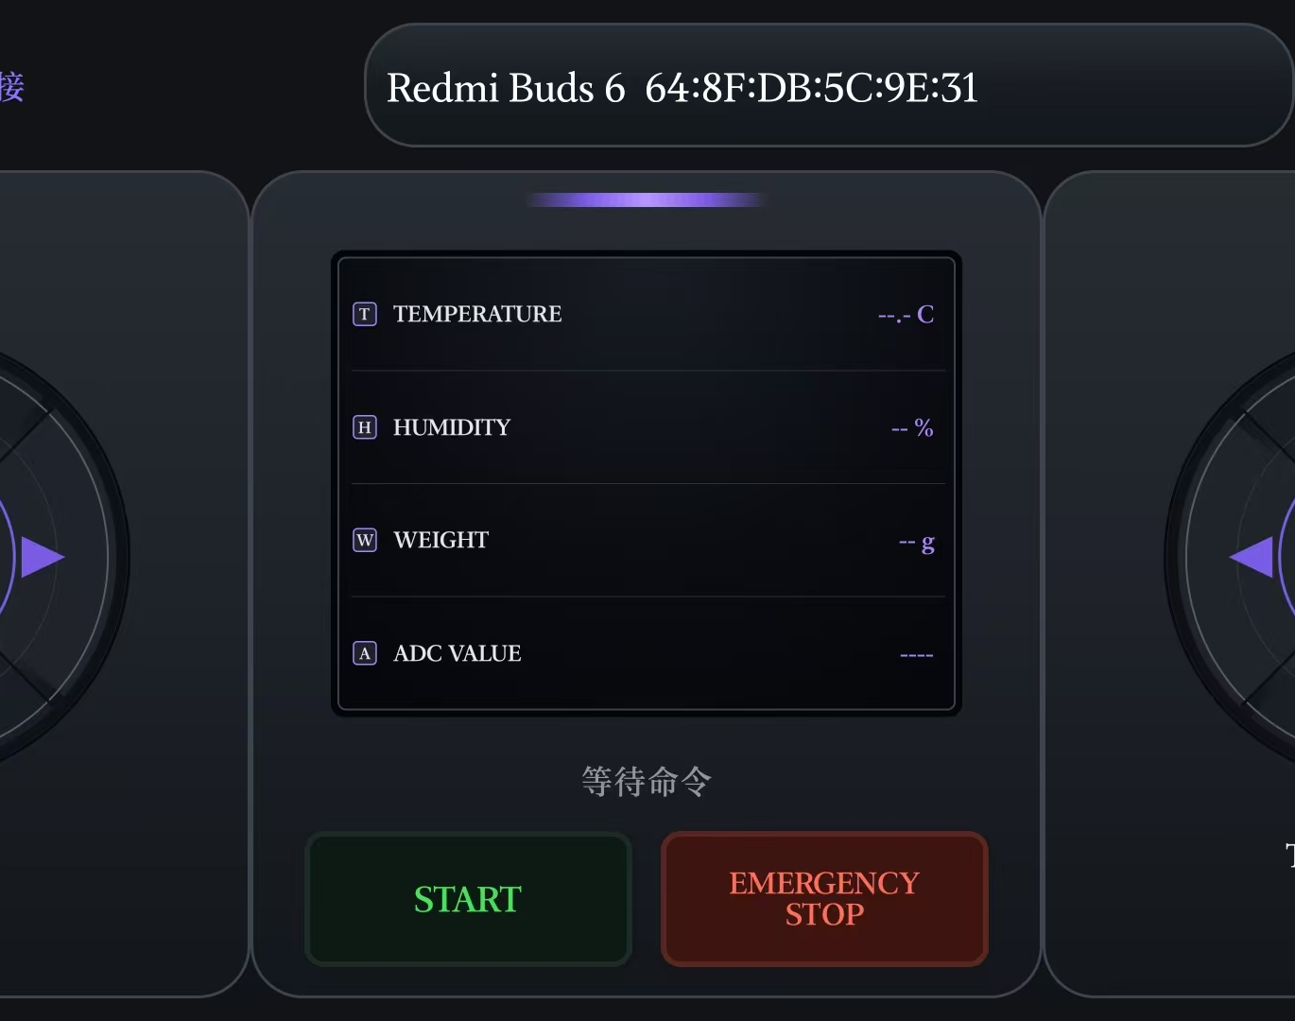
05
蓝牙APP远程控制
当前操控系统采用手机APP下发运动指令
控制逻辑
APP发送前进/后退/转向
蓝牙模块传给STM32
主控驱动左右轮差速
必要时人工接管
蓝牙通信模块
手机APP控制界面
蓝牙控制适合原型阶段展示，也符合食品供应链末端人工辅助调度场景。

Slide 6
06
系统数据流
运输动作、质量检测、环境显示同步工作
手机APP
控制指令
蓝牙模块
串口通信
STM32主控
调度处理
TB6612
双轮底盘
OLED
现场显示
传感器输入
DHT11输入当前温湿度；压力传感器输入食材重量估算值
OLED显示环境和质量数据，调试阶段可继续通过Ozone观察原始变量

Slide 7
07
当前实现效果
完成食品运输机器人原型的运动、测量、显示与遥控链路
已完成
适用展示
当前限制
双轮底盘可由蓝牙APP控制
食材放置后读取重量估算
称重精度仍需校准
OLED显示温湿度、重量和ADC
观察当前环境温湿度
尚未建立食材保鲜阈值表
压力传感器支持重量趋势检测
远程控制机器人短距离搬运
导航与识别尚未实现
温湿度传感器支持环境观察
展示供应链末端辅助运输场景
仍以人工APP遥控为主

Slide 8
08
未来展望与废案方向
从远程控制原型走向智能食品供应链运输节点
食品保鲜判断
智能识别与导航
建立不同食材温湿度阈值
RFID识别货架/目的地
环境不适合时报警
摄像头 + YOLO识别食材种类
必要时导航到合适存储点
自动匹配保鲜规则和称重标准
这些功能目前作为未来扩展/废案，不写成已完成内容。
双轮导航运输构想
THANKS

